Slide 1
网络攻击技术讨论
信息安全
信息安全基础
山东农业大学信息学院
王秀丽
wxlran@163.com

Slide 2
常用攻击技术
破解口令
端 口 扫 描
嗅探
欺骗与会话劫持
拒绝服务攻击
病毒、特洛伊木马
E-mail 炸 弹
缓冲区溢出

Slide 3
3.嗅探
攻击者攻击内部网络一般思路：先攻击获取一台主机的控制权，再监听内网其他主机，进一步渗透（通过被动监听获得敏感信息，尤其是用户账户及口令）

Slide 4
不同的数据链路上传输的信息被监听的可能性
数 据 链 路 | 监听的可能性 | 说 明
Ethernet | 高 | Ethernet网是一个广播型的网络，Internet的大多数包监听事件都是一些运行在一台计算机中的包监听程序的结果，这台计算机和其他计算机，一个网关或者路由器形成一个以太网
FDDI Token_ring | 高 | 尽管令牌网内在的并不是一个广播网络，但实际上，带有令牌的那些包在传输过程中，平均也要经过网络上一半的计算机，高的数据传输率可以使监听变得困难
电话线 | 中等 | 电话线可以被一些与电话公司协作的人或者—些有机会在物理上访问到线路的人搭线窃听；高速的调制解调器将比低速的调制解调器搭线窃听困难一些，因为高速调制解调器中引入了许多频率
IP通过有线电视 | 高 | 许多已经开发出来的、使用有线电视信号发送IP数据包的系统都依靠RF调制解调器，RF调制解调器使用—个TV通道用于上行；一个用于下行；在这些线路上传输的信息没有加密，因此，可以被一些能在物理上访问到TV电缆的人截听
微波和无线电 | 高 | 无线电本来就是一个广播型的传输媒介，任何有一个无线电接收机的人都可以截获那些传输的信息

Slide 5
（1）嗅探概述
嗅探器（sniffer）：利用计算机网络接口截获目的地址是其他计算机的数据报文的一种工具。
  嗅探到的是二进制报文；
  需要特定的网络协议分析解码。
  可以监视网络的状态、数据流动情况以及网络上传输的信息，是网络管理员监视和管理网络的一种方法，也是黑客们经常使用的工具。
  易于操作，被动、非干扰，隐蔽性强。
  常是软件实现，也可以是硬件实现（协议分析仪，一些防火墙、入侵检测系统常基于硬件嗅探器，但造价很高）。

Slide 6
（2）嗅探原理——共享型以太网中监听
流行的以太网协议工作方式是：将要发送的数据帧发往物理连接在一起的所有主机。在帧头中包含着应该接收数据包的主机的地址。
在默认情况下，网络接口读入到达的数据帧，检查数据帧帧头中的地址字段，如果数据帧中携带的物理地址是自己的，或者物理地址是广播地址，则将数据帧交给本机上层协议软件处理，否则就将该帧丢弃。
需更改主机工作在监听模式下，这样，不管数据帧的目的地址是什么，所有的数据帧都将被交给上层协议软件处理。

Slide 7
常用监听工具
常用工具：tcpdump、Ngerp、Snort（UNIX）;Sniffer、windump（WIN）……
将网络适配卡置为promiscuous杂乱模式状态，使网卡接受传输在网络上的每个信息包。
  工作在网络环境中的底层，拦截所有正在网络上传送的数据，并且通过相应的软件处理，可以实时分析这些数据的内容，进而分析所处的网络状态和整体布局。
  是系统管理员有必要掌握的一款工具

Slide 8
网络监听的检测
【是否存在sniffer？】
  网络通讯掉包率反常的高，Ping测试的数据包经常无法顺畅流到目的地。
  借助带宽控制器观察能看到带宽有异常。某台机器长时间的占用了较大的带宽，这台机器就有可能在听
  利用anti-sniffer检查发现sniffer

Slide 9
网络监听的检测
【sniffer在哪？】
  本机是否被悄悄安装了sniffer：查看本机进程清单，观察。进程的属主和这些进程占用的处理器时间和内存等。（在Unix中通过ps –aun或ps –augx命令——黑客往往在放置监听程序的同时修改ps命令；windows可利用任务管理器。）本方法有一定效果。
  用正确的IP地址和错误的物理地址去PING被怀疑的机器（ARP表有关）。（正常的机器一般不接收错误的物理地址的ping信息的，但监听机器就可能接收，要是它的IP stack不再次反向检查MAC的话就会响应。这种方法依赖于系统的IP stack ，对有些系统可能行不通。）
  往网上发大量包含着不存在的物理地址的包，正常机器不会做处理，但监听程序将处理这些包，将导致sniffer所在机器性能下降，通过比较该机器前后性能（icmp echo delay）加以判断。

Slide 10
网络监听的防范
逻辑或物理上对网络分段；（监听往往发生在网段内，所以划分网段的时候可以注意把属于一个信任范围的机器设在一个网段——基于逻辑信任划分，而不是简单的基于物理连接划分）
以交换式集线器代替共享式集线器；（共享才导致了网段内的监听），使用静态路由表。安全的布线要从终端就用交换设备。
使用加密技术
划分VLAN、以太→点对点

Slide 11
（3）嗅探原理——交换网络中监听
使用交换机组建的局域网，交换机内存保存接口与主机MAC-端口的映射表，当其从一端口收到帧时，检查MAC是否在表中，在就从相应端口转发，不在该表才广播。
“转发”减少了交换网络下数据被嗅探的可能。MAC地址上做文章！

Slide 12
MAC洪泛
  向交换机（动态构造映射表）发送大量虚假MAC和IP地址的包，使交换机进入“打开失效”模式，开始类似hub的广播工作方式,即可像共享以太网一样监听。
MAC欺骗
  不断发送“目标IP，攻击者MAC”，交换机自学习更新动态映射表，就会认为目标主机的MAC地址是攻击者的MAC，然后把数据包发到攻击者处。为了不被察觉，一般需要DoS掉目标机器。
ARP欺骗
  对路由器ARP表或内网PC网关实施MAC欺骗

Slide 13
ARP欺骗
ARP协议并不只在发送了ARP请求后才接收ARP应答，只要计算机接收到ARP应答数据包就会对本地的ARP缓存进行更新，将应答中的IP和MAC地址存储在ARP缓存中。
因此，向局域网中的某台机器发送一个伪造的ARP应答，就可让IP地址指向伪造的MAC；
  B→A：伪造ARP应答包“ C的IP | B的MAC ”。
  A：接收该ARP应答，更新本地的ARP缓存；在A看来C的IP地址没有变，但实际上该IP地址已通过MAC地址指向了B。

Slide 14
问：如果本机a被一个伪造的ARP应答包攻击修改了某机器b的IP指向一个伪造的错误MAC会怎样？
a发到b的包会到伪造的MAC主机去；
问：如果本机a被一个伪造的ARP应答包攻击修改了网关c的IP指向一个伪造的错误MAC会怎样？
a找不到网关无法上网；
问：该攻击会一直影响a么？
  ARP表的信息过一段时间就会变旧而被删除，所以影响是一段时间内的，除非ARP攻击一直持续。

Slide 15
arp –a查看本机总是看到一项，就是网关的IP与MAC的对应信息；
  本机ARP表总会定时变旧，但由于机器和网关经常通信，所以该条经常被更新。
  如果近期和局域网中的某机器通信过，那么也会看到该IP对应的MAC；

Slide 16
ARP欺骗是黑客常用的攻击手段之一
断网
  【攻击路由器】：通知路由器一系列错误的内网MAC地址，并按照一定的频率不断进行，使真实的地址信息无法通过更新保存在路由器中，结果路由器的所有数据只能发送给错误的MAC地址，造成正常PC无法收到信息。
  应对：重启路由器以应对；采用静态路由表。
  【攻击主机】：发送假的网关MAC地址给主机，导致主机网络不通或反复掉线。
  应对：利用arp-d命令清除并重建本机arp表；执行后也仍有可能再次遭受ARP攻击；

Slide 17
窃取数据
假设网内有三台主机，分别为主机A、B、C。 B在A、C中间实施欺骗：B向A发送一个自己伪造的ARP应答：C的IP | B的MAC；B同样向C发送一个伪造的ARP应答：A的IP| B的MAC。
这样主机A和C都被主机B欺骗，A和C之间通讯的数据都经过了B。 ARP欺骗可和其他应用一起实现更复杂的攻击。

Slide 18
发现ARP欺骗
运行抓包软件，捕获所有到达本机的数据包。如果发现有某个IP不断发送ARP Request请求包，那么这台电脑一般是病毒源。
断网时是否存在ARP攻击：使用arp-a命令检查不能上网的主机，检查网关的MAC是否是实际的网关MAC地址；
是否存在ARP攻击：使用arp-a命令检查多台机器，除了网关IP，若都包含另一个IP，则该IP对应的MAC机器频繁和多个机器联系，一般是病毒源。
使用“tracert 外网IP”检查不能上网的主机，设缺省网关为10.8.6.1，而跟踪一个外网地址时第一跳却是10.8.6.186，那么，10.8.6.186一般就是病毒源。

Slide 19
ARP的防范
目前对于ARP攻击防护常用的办法有：
1)绑定IP与mac地址（在主机、在路由器上）
以主机为例：
获得路由器的内网的MAC地址
编写一个批处理文件AntiArp.bat内容如下： @echo off
arp –d
arp –s 网关IP 网关MAC
计算机重新启动后需要重新进行绑定，因此可将该批处理文件AntiArp.bat文件拖到“开始|启动”中使其开机就执行。
2)使用ARP防火墙(例如AntiArp) 抵御ARP攻击。
防火墙会检测ARP攻击，并以一定频率向网络广播正确的ARP信息 。
也出现了具有ARP防护功能的路由器。

Slide 20

攻防尝试二：
利用命令或windump、sniffer、xspoof等嗅探工具尝试
  嗅探一次ftp登录的用户名和密码
  进行一次ARP攻击，并同时尝试防御。分析总结过程。

Slide 21
5.拒绝服务攻击
拒绝服务的定义
拒绝服务（Denial-of-Service，Dos）是一种利用网络协议、系统或应用软件漏洞，通过耗尽目标的CPU、内存、带宽以及磁盘空间等系统资源，来阻止或削弱其对网络、系统或应用程序的合法授权使用的行为。
这种针对可用性的攻击较难防御，需要协同、高效的安全体系应对。

Slide 22
Dos攻击对象的资源类型——网络带宽
  网络带宽指连接到ISP的链路容量。通常这个容量低于ISP路由器间的链路容量。
  Dos攻击下，攻击者直接或间接制造大量流量发往目标服务器，相比合法流量是压倒性的，从而有效拒绝了合法用户对服务器的访问。
ISP路由
Web服务器

Slide 23
Dos攻击对象的资源类型——系统资源
  相比消耗带宽更胜一筹，通过过渡加载（利用特殊类型的数据包耗尽服务器上有限的可用系统资源）或使系统网络处理程序崩溃来实现攻击。
  ①利用数据包耗尽的系统资源可以是：接收数据包的临时缓冲区、打开连接表等类似的内存数据结构。
  ②利用特殊数据包触发网络处理程序崩溃，从而导致系统崩溃。比如针对早期windows操作系统的死亡之ping和泪滴攻击，分别针对ICMP回送请求包的处理程序和数据包分片处理程序中存在的缺陷。
  导致崩溃时，管理员一般要重启目标系统。

Slide 24
Dos攻击对象的资源类型——应用资源
  针对特定应用服务程序（如Web服务器）的攻击。一般使用一定量的合法请求，而每个请求会消耗大量服务器资源。
  如，对提供数据库查询服务的Web服务器，构造高代价的、大量的查询请求。这样就限制了服务器响应其他合法用户的查询请求。
  或，构造触发服务器程序出错的查询，导致服务器程序崩溃。同样的，除非重启，否则服务器不能响应用户请求。

Slide 25
拒绝服务的目的不在于闯入一个站点或更改其数据，而在于使站点无法服务于合法的请求。入侵者往往并不单纯为了进行拒绝服务而入侵，有时候是为了完成其他的入侵而做准备。

Slide 26
Dos攻击常用的方法
1）源地址欺骗
2）SYN欺骗
3）洪泛攻击
  ICMP洪泛
  UDP洪泛
  TCP SYN洪泛

Slide 27
Dos攻击常用的方法
1）源地址欺骗
  很多Dos攻击中，使用的数据包采用伪造的源地址，即所谓源地址欺骗。
好处
  使攻击者隐藏身份。
  进一步加大系统的网络拥塞。被攻击目标对发送来的请求包会向源地址回送相应的包，而源地址可能存在、可能不可达，又会反送一些数据包，任何反送的数据包都会加大目标系统的网络拥塞。

Slide 28
一般网络数据包都是在网络通信时通过网络处理程序自动生成并发送出去的。
攻击者的特殊数据包怎么制作？
  只要拥有访问某计算机系统上网络处理程序的充分权限（一般需要管理员权限），攻击者就能够制造出需要的包。
  通过操作系统上的原始套接字接口就可以轻松制造数据包（原始套接字接口是操作系统设计者为了网络测试和协议研究而引入的并不是用于正常网络操作用的接口。）
  没有上述接口的话就不得不安装一些自定义的设备驱动程序来获得硬件级的设备访问权限。

Slide 29
攻击者在哪里？
  在攻击者所在机器，利用他的特殊程序生成大量随机源地址，构造数据包实施攻击。
  也可能在你的机器上，悄悄安装上他已做好的处理程序，利用你的网卡生成特殊包向被攻击目标发动攻击（往往需要有访问硬件级设备的权限）。
对源地址欺骗的包的检查过滤，需要管理路由器的工程师相互合作。过滤应尽可能地接近源系统的路由器上，这样合法源地址的信息越准确。（过滤器最好安装在ISP提供连接的边界上）。

Slide 30
Dos攻击常用的方法
2）SYN欺骗
  SYN欺骗攻击通过造成服务器上用于管理TCP连接的连接表溢出，从而攻击网络服务器相应TCP连接请求的能力。是一种针对系统资源的Dos攻击，具体说就是针对操作系统上的网络处理程序的攻击。

Slide 31
记录TCP连接信息
的TCP连接表
大量的伪造IP地址的SYN请求
攻击者
用户
回送SYN / ACK
合法IP会回送RST包，
好心告诉他，这个连接不对关闭掉。
伪造的IP不会有响应；
服务器不停的发SYN/ACK；
持续一段时间后，认定连接失败，
再删除连接表中的信息

Slide 32
关于伪造的源地址
  Internet是有很多未被使用的地址，大范围的随机产生源地址，有相当一部分不会有对应的真实主机。
关于网络流量
  SYN欺骗攻击和洪泛攻击在流量上有明显差别。前者只要使TCP连接表被填满就行，形成的流量相对比较小，更不会接近与服务器相连的链路的最大容量。
  中型的机构甚至宽带家庭用户都可以利用SYN欺骗成功攻击大型公司服务器。

Slide 33
SYN欺骗变形——land攻击：
一个特别打造的SYN包中的源地址和目标地址都被设置成某一个服务器地址，这时将导致接受服务器向它自己的地址发送SYN一ACK消息，结果这个地址又发回ACK消息并创建一个空连接，每一个这样的连接都将保留直到超时掉。
Land攻击通常使存在漏洞的机器崩溃。许多UNIX实现将崩溃，而 Windows NT 会变的极其缓慢。
【 防御】打最新的补丁，对防火墙进行配置，将在外部接口上入站的含有源地址是内部地址的数据包过滤掉。

Slide 34
Dos攻击常用的方法
3）洪泛攻击flooding attack
  以占据所有到目标机构的网络连接容量为目标，使服务器的链路超负荷的攻击都是洪泛攻击。
  几乎任何类型的网络数据包都可以用来进行洪泛攻击，只要数据包能够被运行流到目标系统的链路。数据包越大，攻击效果越好。

Slide 35
根据使用的网络协议不同，洪泛攻击可以划分为不同类型，典型的有：
  ①ICMP洪泛
  ②UDP洪泛
  ③TCP SYN洪泛

Slide 36
①ICMP洪泛
  ICMP协议是一种面向无连接的协议，用于传输出错报告控制信息。从技术角度来说就是一个“错误侦测与回报机制”，在检测网路的连线状况方面ICMP 是个非常有用的协议。
  回送请求数据包的ping flooding是典型的ICMP洪泛。
  向目标主机长时间、连续、大量地发送ICMP类型数据包，也会最终使系统瘫痪。

Slide 37
【防范】
第一种方法是在路由器上对ICMP数据包进行带宽限制，将ICMP占用的带宽控制在一定的范围内，即使有ICMP攻击，它所占用的带宽也是非常有限的。
第二种方法就是在主机和防火墙上设置ICMP数据包的处理规则。
  有时候不能完全阻止ICMP包，如ICMP目的不可达和超时数据包往往作为关键数据包类型需要允许通过。
  如：防火墙应该执行一个缺省的拒绝策略：除了出站的ICMP Echo Request、出站的ICMP Source Quench、进站的TTL Exceeded和进站的ICMP Destination Unreachable之外，所有的ICMP消息类型都应该被阻止。

Slide 38
Smurf攻击
这种攻击结合了IP欺骗和ICMP，以最初发动这种攻击的程序名“Smurf”来命名。
伪造的IP地址 | 广播地址
发送广播的ICMP应答请求(ping)数据包，回复地址设置成受害者地址。最终导致网络的所有主机都向被攻击者回送应答请求，导致网络阻塞。

Slide 39
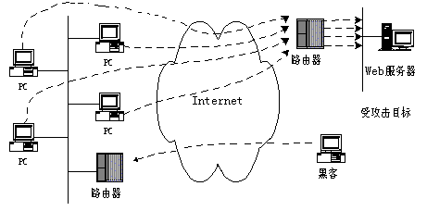
关闭主机对IP广播的响应；
不知不觉的同谋
一个目标地址是广播地址的ping
关闭路由器的IP广播功能；
过滤进入包的源地址；
Smurf攻击示意图

Slide 40
②UDP洪泛
攻击者发送UDP包到目标系统提供服务的端口上。UDP数据包常发给诊断回送服务。
  该服务开启的话，会回应一个带有初始数据内容的UDP数据包给源地址。
  该服务没开启的话，可能会回应ICMP目的主机不可达的包给源地址。
不管服务是否开启，攻击者都达到了消耗服务器链接容量的目的。

Slide 41
③TCP SYN洪泛
发送大量带有真实或虚假源地址的TCP数据包给目标系统。
TCP SYN洪泛攻击可以是SYN包，也可以是不属于任何已知连接的SYN/ACK包；后一种包，即使连接不建立，攻击者也消耗了被攻击服务器的网络链路。

Slide 42
【两种简单防御办法】
  第一种是缩短SYN Timeout时间，由于SYN Flood攻击的效果一部分取决于服务器上保持的SYN半连接数，这个值=SYN攻击的频度 x SYN Timeout，所以通过缩短从接收到SYN报文到确定这个报文无效并丢弃改连接的时间，例如设置为20秒以下（过低的SYN Timeout设置可能会影响客户的正常访问），可以成倍的降低服务器的负荷。
  仅在对方攻击速度和频度不高的情况下生效
  第二种方法是设置SYN Cookie，就是给每一个请求连接的IP地址分配一个Cookie，如果短时间内连续受到某个IP的重复SYN报文，就认定是受到了攻击，以后从这个IP地址来的包会被丢弃。
  依赖于对方使用真实的IP地址

Slide 43
多主机协同的Dos攻击
单一主机的Dos容易被追踪，且受攻击系统上能产生的网络流量总量的限制。复杂的多攻击系统便衍生且被广泛使用，通过多主机协同Dos来进行攻击。
  1）分布式拒绝服务攻击
  2）反射攻击和放大攻击

Slide 44
1）分布式拒绝服务DDoS(Distributed Denial of Service)
是一种基于DoS的特殊形式的拒绝服务攻击，发起入侵的源是多个，是一种分布、协作的大规模攻击方式。
比较完善的DDoS攻击体系分成三层。

Slide 45
攻击者：攻击者所用的计算机，是攻击主控台，可以是网络上的任何一台主机，甚至可以是一个活动的便携机。攻击者由此操纵整个攻击过程，向主控端发送攻击命令。
主控端（执行僵尸机）：攻击者非法侵入并控制的一些主机，安装特定程序分别控制大量的代理主机。接受攻击者发来的特殊指令，并且把这些命令发送到代理主机上。
代理端（代理僵尸机）：同样是攻击者侵入并控制的一批主机，它们上面运行攻击器程序，接受和运行主控端发来的命令。代理端主机是攻击的执行者，由它向受害者主机实际发起攻击。

Slide 46
美国几个著名的商业网站（例如Yahoo、eBay、CNN、Amazon、buy.com等）遭受黑客大规模的攻击，造成这些高性能的商业网站长达数小时的瘫痪。而据统计在这整个行动中美国经济共损失了十多亿美元。
这种大规模的、有组织、有系统的攻击方式受到各国政府和学术界的高度重视。

Slide 47




分布式拒绝服务攻击步骤1
Hacker
不安全的计算机
攻击者使用扫描工具探测扫描大量主机以寻找潜在入侵目标。
1
Internet
Scanning
Program

Slide 48
分布式拒绝服务攻击步骤2
Hacker
被控制的计算机(代理端)
2
黑客设法入侵有安全漏洞的主机并获取控制权。这些主机将被用于放置后门、sniffer或守护程序甚至是客户程序。
Internet

Slide 49
分布式拒绝服务攻击步骤3
Hacker
被控制计算机（代理端）
Master
Server
黑客在得到入侵计算机清单后，从中选出满足建立网络所需要的主机，放置已编译好的守护程序，并对被控制的计算机发送命令。
3
Internet

Slide 50
分布式拒绝服务攻击步骤4
Hacker
被控制计算机（代理端）
Master
Server
Using Client program,
黑客发送控制命令给主机，准备启动对目标系统的攻击
4
Internet
Targeted
System

Slide 51
分布式拒绝服务攻击步骤5
Hacker
被控制计算机（代理端）
Master
Server
Internet
5
主机发送攻击信号给被控制计算机开始对目标系统发起攻击。
Targeted
System

Slide 52
分布式拒绝服务攻击步骤6
Hacker
被控制计算机（代理端）
Master
Server
6
目标系统被无数的伪造的请求所淹没，从而无法对合法用户进行响应，DDOS攻击成功。
Internet
Targeted
System
Request Denied
User

Slide 53
由于整个过程是自动化的，攻击者能够在几秒钟内入侵一台主机并安装攻击工具。也就是说，在短短的一小时内可以入侵数千台主机。并使某一台主机可能要遭受1000MB/S数据量的猛烈攻击，这一数据量相当于1.04亿人同时拨打某公司的一部电话号码。

Slide 54
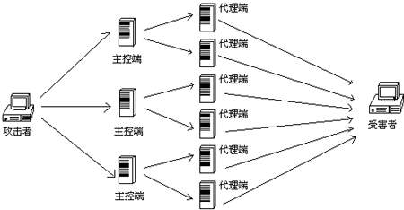
DDOS攻击示意图

Slide 55
为什么使用多层的分布攻击
  若直接操纵大量代理端发起实际攻击，清理痕迹工作庞大，容易出纰漏而被追查到；
  使用少数控制端分层，即使通过代理找到控制端，由于控制端数量较少，其清理工作可以做的比较好，很难从其向上追查到攻击者。

Slide 56
2）反射攻击与放大攻击(simple reflection attack/amplification attack)
这类攻击的中间媒介除了被控制的僵尸，还利用了很多网络服务系统的正常功能。
通过僵尸发送虚假地址信息，利用正常的网络服务将响应数据包发射或放大回送到被攻击目标。

Slide 57
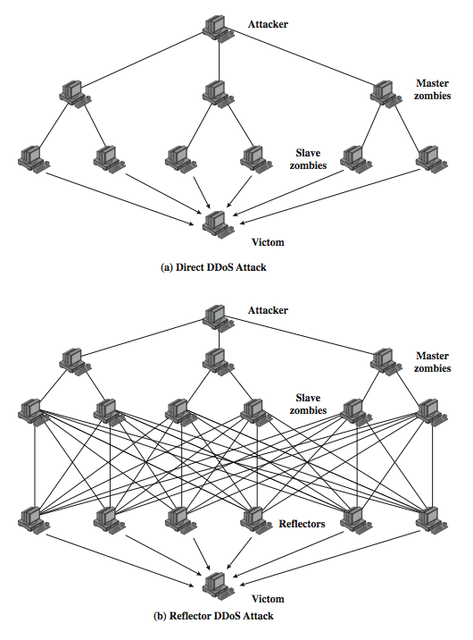
DDoS
Flood Types
反射

Slide 58
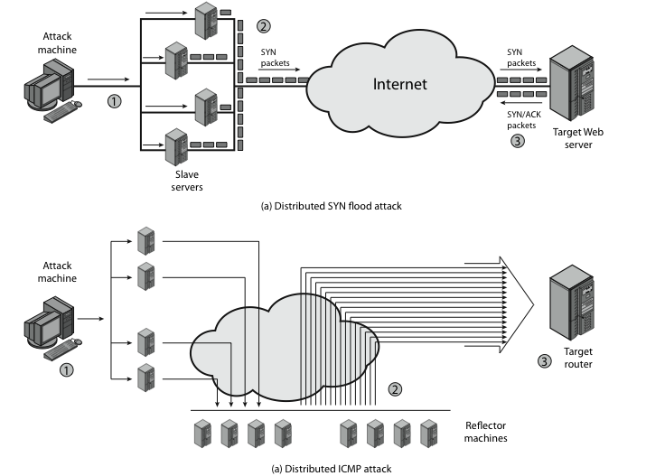
放大
（制造大响应包或广播）

Slide 59
分布式拒绝服务DDoS防范
攻击预防和先占
  调整资源消耗策略、提供后备资源。如提供显著过剩的网络带宽、内容相同的分布式服务器（在超负荷可预料时，如世界杯足球实况直播等）；如改进TCP版本，使用cookie控制连接。如限制网络连接最大速率。如屏蔽IP定向广播的使用等。
  改善相关协议及使用等。关闭端口，更新补丁及病毒库，负载均衡。
  蜜罐技术+网络入侵监测系统NIDS
攻击源回溯和鉴定
  尝试鉴定攻击源也是阻止将来的攻击的先期预防。

Slide 60
攻击检测和过滤
  有一套识别异常流量的机制(大量数据包目的地址过于集中，流向目标机的目的端口太多或过于集中，源IP个数突变)发现DoS攻击时能判断攻击类型；个人用户可经常利用netstat命令或IDS攻击监测自身网络连接状况。
  合理配置过滤器过滤掉攻击数据包。
  在无法抵御大量的DDoS攻击时能快速切换到备份服务器。

Slide 61
攻防尝试三：
尝试对单台主机进行DoS攻击
尝试建立一个DDoS网络，利用windump、sniffer、xspoof等对某主机进行攻击。

